Slide 1
Hlášení podezření na nežádoucí účinky
MUDr. Eva Jirsová

Slide 2
Farmakovigilance SÚKL
Hlášení podezření na nežádoucí účinky
Farmakovigilance SÚKL
Trvalý dozor nad bezpečností všech u nás registrovaných léčiv
Neexistuje absolutně bezpečný lék – cílem je zajišťování trvale příznivého poměru přínosů a rizik
Spolupráce SÚKL s ostatními lékovými agenturami (v ostatních státech, EMA, FDA, Health Canada…)
Sběr informací o bezpečnosti:
Hlášení podezření na NÚ
Údaje ze studií
Údaje z odborné literatury

Slide 3
Nežádoucí účinek léčivého přípravku (NÚ)
Hlášení podezření na nežádoucí účinky
Nežádoucí účinek léčivého přípravku (NÚ)
Zákon č.378/2007Sb., o léčivech
Nežádoucí účinek – nepříznivá a nezamýšlená odezva na léčivý přípravek
Závažný NÚ – způsobí smrt, ohrožení života, vyžaduje hospitalizaci či prodloužení hospitalizace, způsobí trvalé či významné poškození zdraví nebo vrozenou vadu u potomků
Neočekávaný NÚ – není dosud doložen (není popsán v SmPC a příbalové informaci)

Slide 4
Hlášení NÚ léčivých přípravků
Hlášení podezření na nežádoucí účinky
Hlášení NÚ léčivých přípravků
Hlášení od zdravotnických pracovníků (lékaři, farmaceuti, jiní zdrav. pracovníci) – zákonná povinnost hlásit závažné a neočekávané NÚ
Hlášení od pacientů (pacient sám na sebe, rodič na dítě, dítě na rodiče, opatrovník, policista, právník)
Hlášení od držitelů rozhodnutí o registraci LP – co je nahlášeno přímo jim, hlášení ze studií, hlášení z monitoringu odborné lékařské literatury a dalších zdrojů (konference atd.)
Hlásí se podezření na NÚ

Slide 5
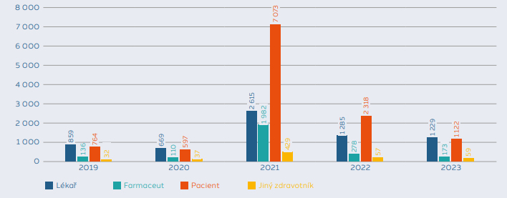
Počty hlášení z ČR v letech 2019–2023 podle hlásitele
Hlášení podezření na nežádoucí účinky
Počty hlášení z ČR v letech 2019–2023 podle hlásitele

Slide 6
Jak hlásit
Hlášení podezření na nežádoucí účinky
Jak hlásit
Informace na www.sukl.cz, Hlášení pro SÚKL, http://www.sukl.cz/nahlasit-nezadouci-ucinek
Webový formulář
Papírový formulář: SÚKL, Šrobárova 48, Praha 10, 10041
E-mail: farmakovigilance@sukl.cz
Telefonicky: 272 185 885
Dopisem, osobně

Slide 7
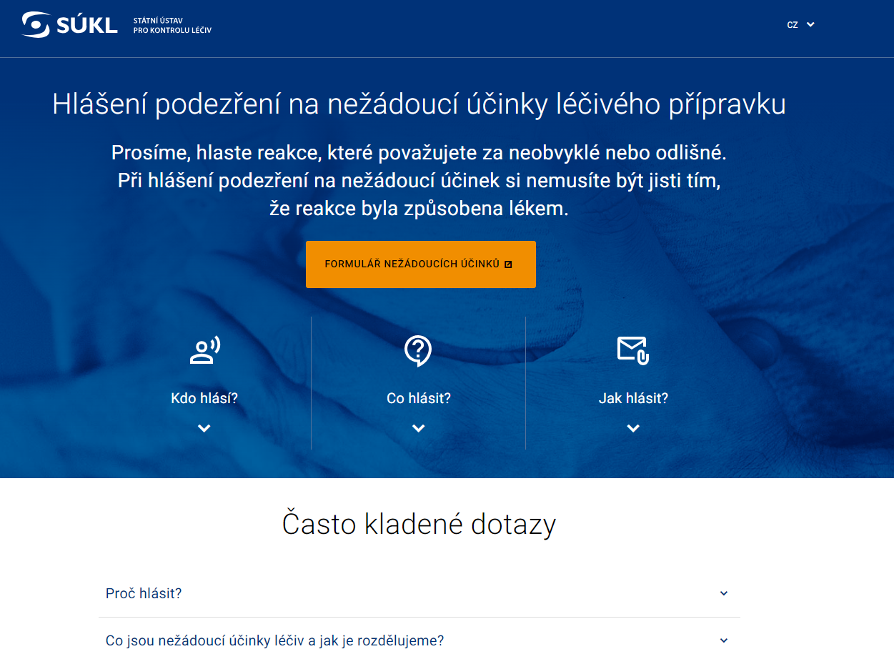
Hlášení podezření na nežádoucí účinky
Jak hlásit

Slide 8
K čemu hlášení slouží
Hlášení podezření na nežádoucí účinky
K čemu hlášení slouží
Každé hlášení může být střípkem do mozaiky bezpečnosti léčiv
Cenný zdroj informací o tom, co je pozorováno v běžné klinické praxi
Vyhledávání možných nových NÚ nebo nových vlastností známých NÚ
Každé hlášení individuálně hodnoceno (závažnost, očekávanost, dostatek údajů)
Uložení do databáze společně s dalšími hlášeními (dtb SÚKL – CDNÚ, dtb EMA – EudraVigilance)
Další hodnocení souborů podobných hlášení
Hlášení pomáhají ve společném hodnocení za účelem upřesnění bezpečnostního profilu a nastavení bezpečnější léčby

Slide 9
K čemu hlášení neslouží
Hlášení podezření na nežádoucí účinky
K čemu hlášení neslouží
Každé hlášení je jen podezření na NÚ, nikoli prokázaný NÚ
Z pouhých hlášených NÚ nelze dělat statistiku k bezpečnosti léčiv
Hlásitel poskytuje údaje pro další hodnocení, které může nastavit bezpečnější léčbu pro další pacienty
Hlášení neslouží k tomu, aby byla poskytnuta zpětná vazba ohledně kauzality nahlášeného případu
V 1 konkrétním případě zpravidla nelze vůbec posoudit, zda lék skutečně NÚ způsobil
Kauzální vztah léku a NÚ je určován na větším souboru údajů, stanovuje se na základě vysoké pravděpodobnosti
Prokázání nového NÚ – doplnění do SmPC/příbalové informace

Slide 10
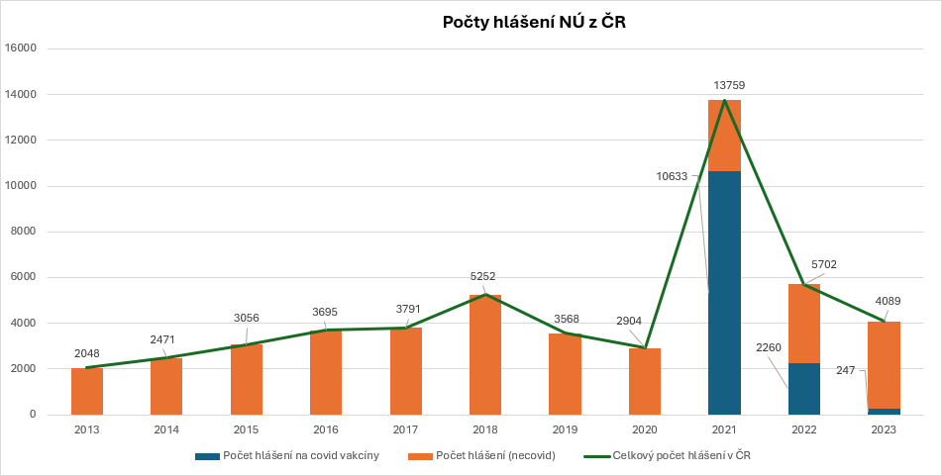
Hlášení podezření na nežádoucí účinky léčiv z ČR 2013–2023
Hlášení podezření na nežádoucí účinky
Hlášení podezření na nežádoucí účinky léčiv z ČR 2013–2023
Hlášení na vakcíny
proti covidu-19 z ČR/EU:
2021 – 10 633/1 831 800
2022 – 2 260/486 600
2023 – 247/62 660

Slide 11
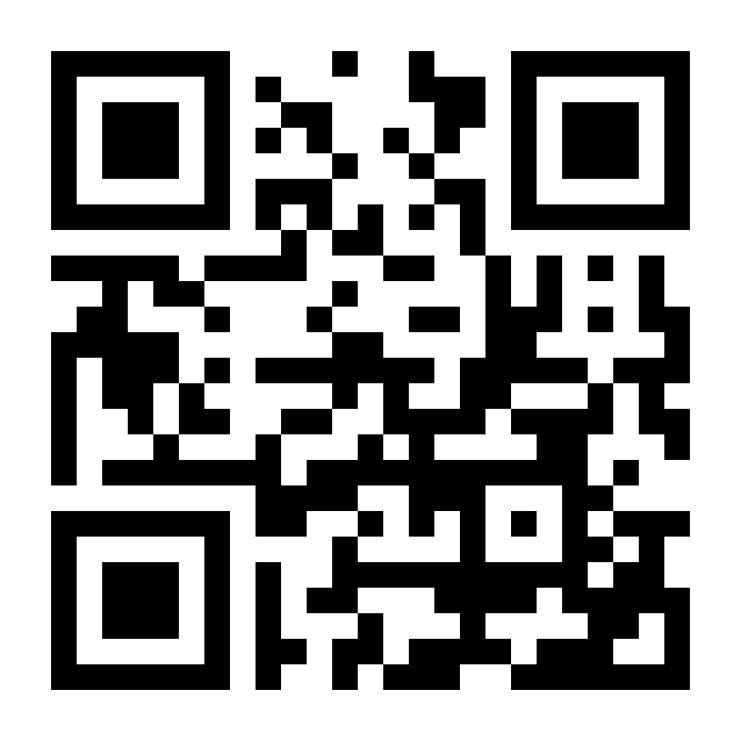
dotazník spokojenosti
Dotazník spokojenosti:
Máte zkušenosti se SÚKL?
Podělte se o ně s námi!
SÚKL se jako každá organizace snaží zlepšovat a rozvíjet poskytované služby.
Budeme proto rádi, když nám dáte zpětnou vazbu vyplněním následujícího dotazníku.
Předem děkujeme za spolupráci a za čas věnovaný odpovědím.

Slide 12
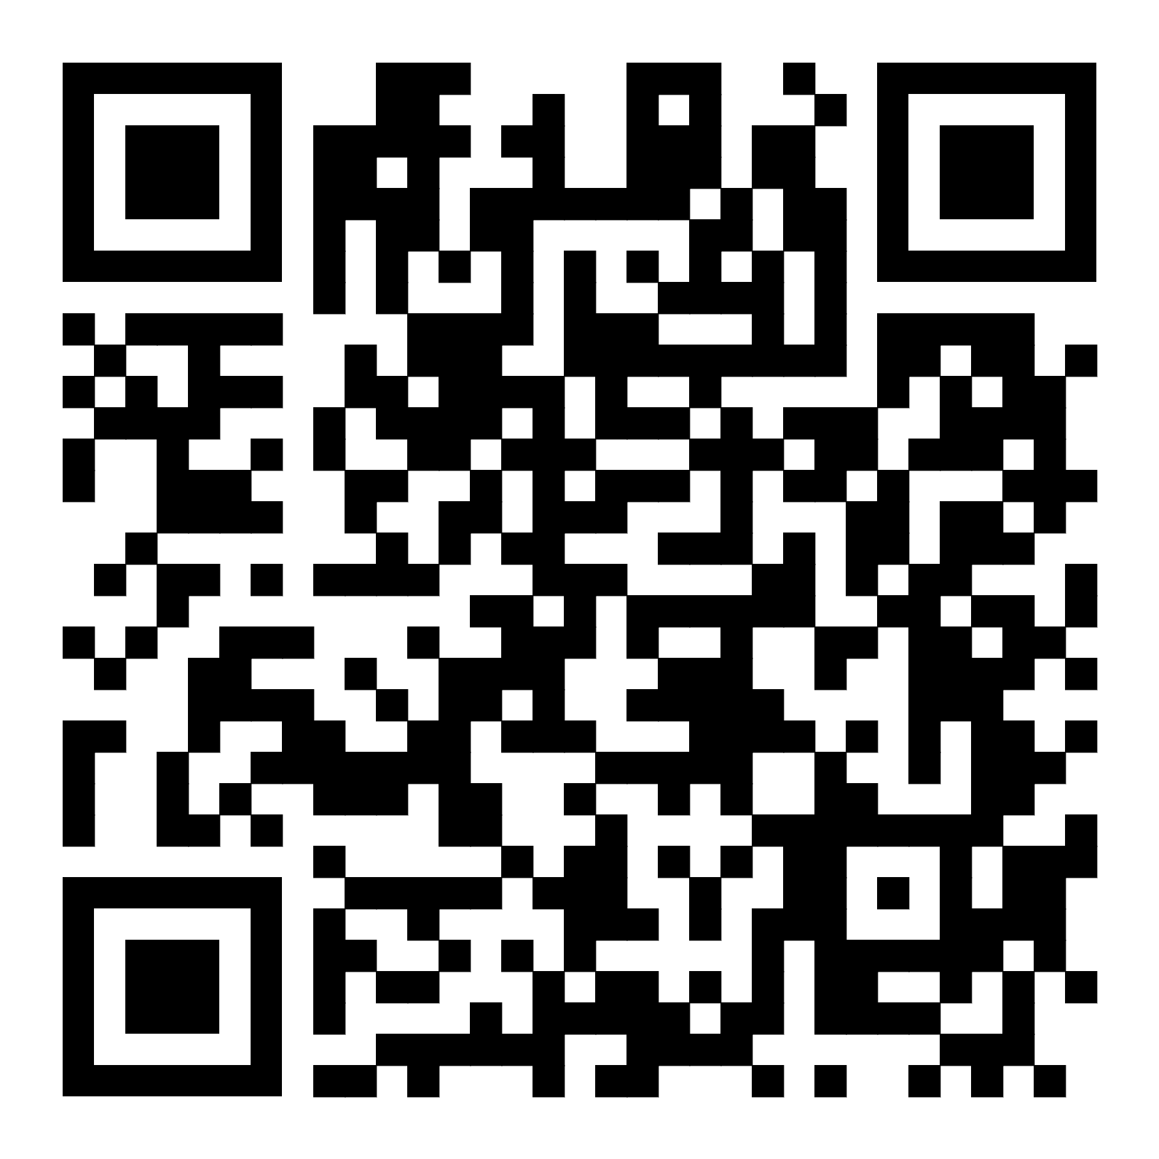
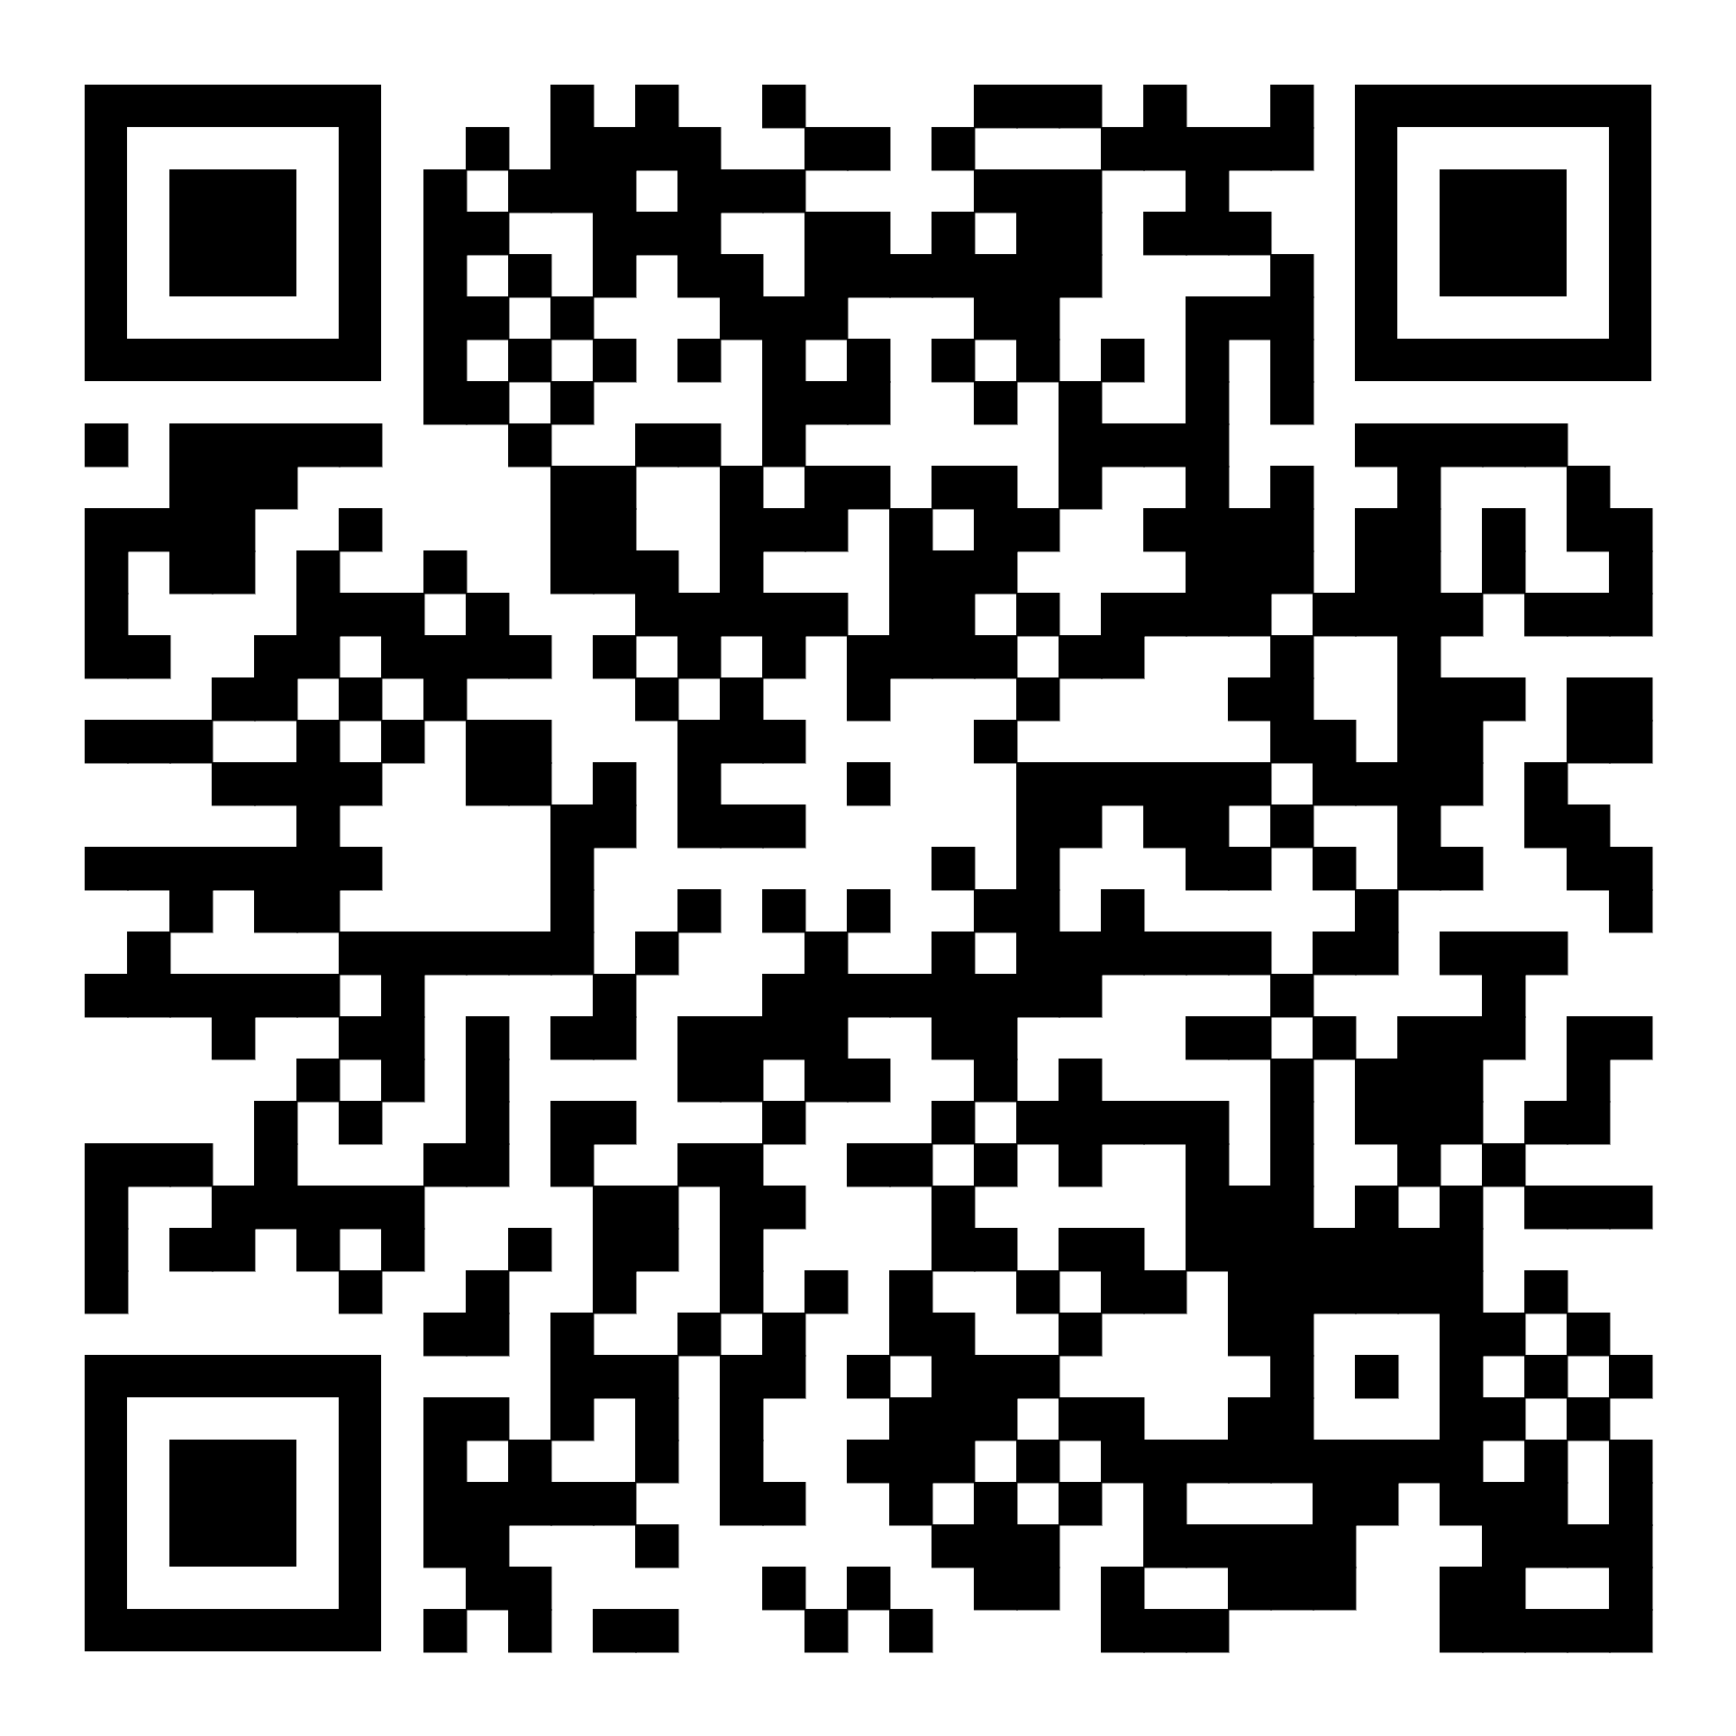
Už máte naši aplikaci eRecept?
Aplikace navíc nabízí i benefity pro pacienty, např. možnost přístupu ke všem údajům o své elektronické preskripci, včetně lékového záznamu a nastavení souhlasů k němu.
Upozorňujeme, že při aktivaci aplikace budete vyzvání k ověření vaší identity prostřednictvím identity občana.
Aplikace ke stažení:

